Slide 1
CERCETARE CI / CD pipeline cu Jenkins Student: Coordonator științific: Eusebiu Rizescu S.I.dr.ing. Radu-Ioan Ciobanu

Slide 2
Ce tooluri am folosit
GitLab – Source Code Management
Jenkins – Build and Deploy
SonarQube – Source code analysis

Slide 3
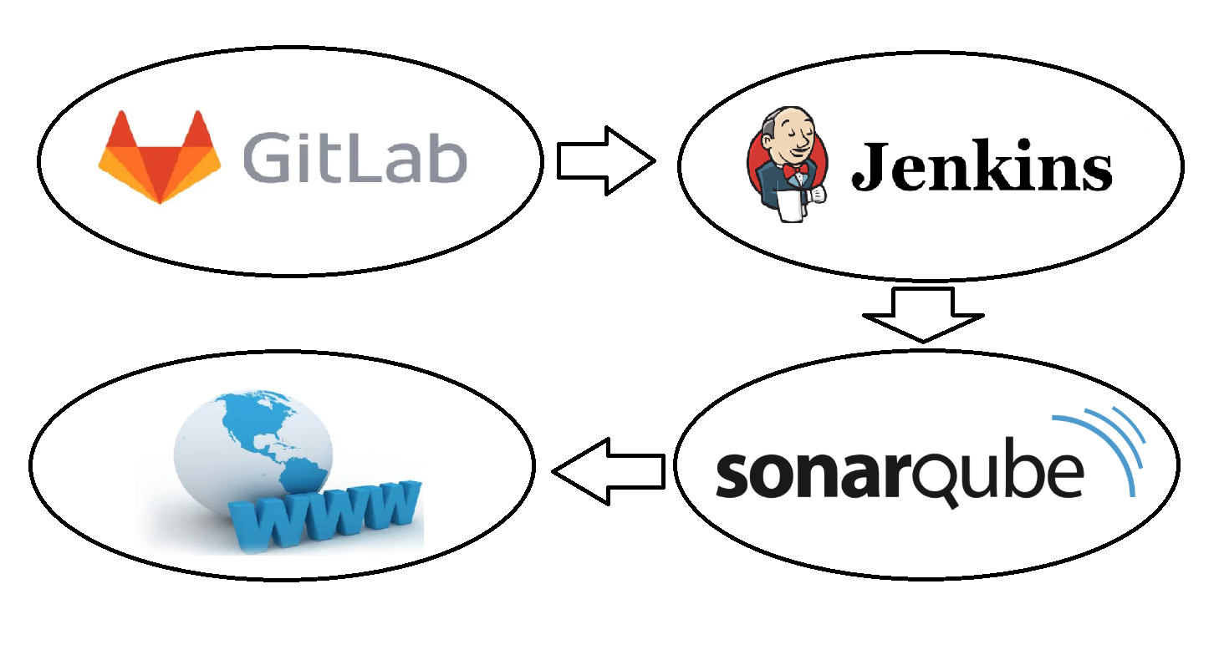
Pipeline

Slide 4
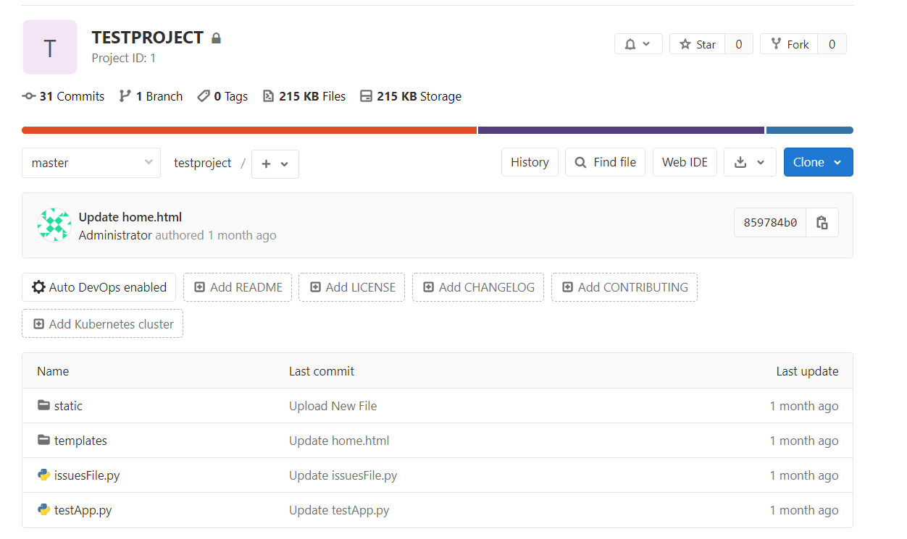
GitLab

Slide 5
Cum porneste si ce face Jenkins
GitLab este configurat, ca atunci cand s-a comis ceva, sa apeleze un webhook al lui Jenkins
Planul e Jenkins este astfel pornit si apoi:
1) Porneste analiza de Sonar
2) Buildeaza aplicatia

Slide 6
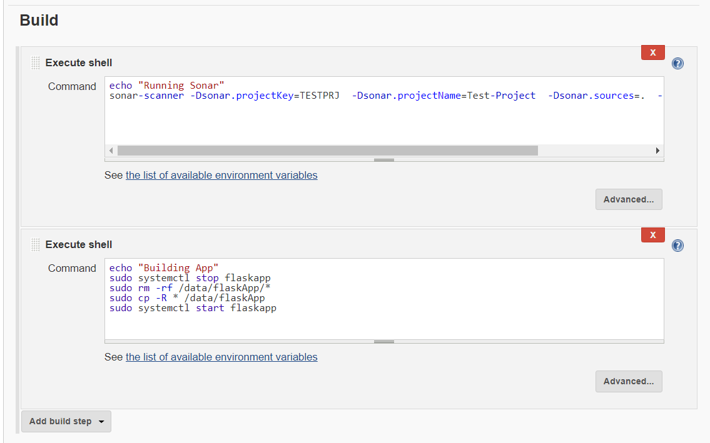
Jenkins

Slide 7
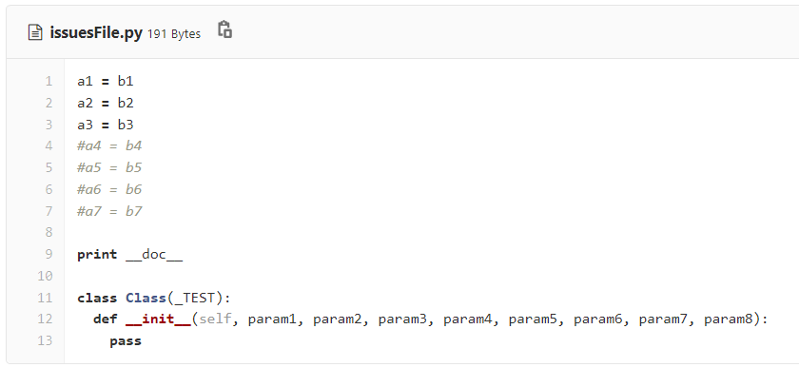
Exemplu fisier cu probleme

Slide 8
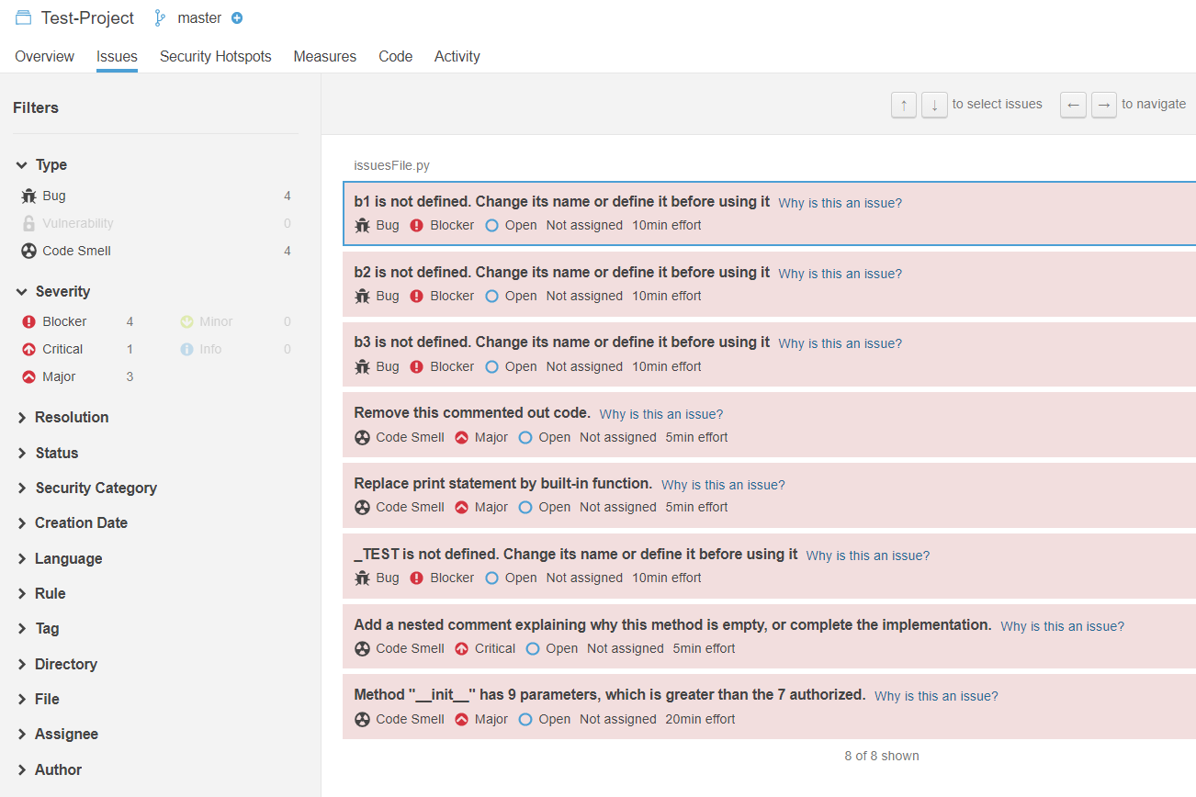
SonarQube

Slide 9
Semstrele Urmatoare
Semestrul 3:
Implementarea in Docker
Alegerea mediului masini virtuale locale, cloud sau cluster de Raspberry Pi
Se vor urmari aspecte de high availibilty, automatic failover, monitorizare, healthcheck, scalare automata a numarului de agenti de Jenkins
Semestrul 4: Unificarea muncii anterioare, alaturi de documentarea, testarea si utilizarea sistemului de pipeline final

Slide 10
Demo
Un demo complet (2 minute) se poate gasi in urmatorul video:
https://vimeo.com/412082201

